Slide 1








PAPARAN IMPLEMENTASI PROYEK PERUBAHAN
STRATEGI PENINDAKAN PELANGGARAN LALU LINTAS
MENGGUNAKAN KAMERA HANDPHONE MOBILE PRESISI YANG TERINTEGRASI DENGAN APLIKASI GO SIGAP
GUNA MENDUKUNG PROGRAM PRIORITAS KAPOLRI
PADA ERA 4.0 DI WILAYAH JAWA TENGAH
Oleh :
AKBP A. AIDIL FITRI SYAH, M.M.
NDH. 20220707012303
PELATIHAN KEPEMIMPINAN NASIONAL TINGKAT II
ANGKATAN XVIII T.A 2022 PUSDIKMIN LEMDIKPOL POLRI

Slide 2

I. LATAR BELAKANG
Kejadian Kecelakaan Lalu Lintas Jajaran Polda Jateng Periode Tahun 2018-2022 Smst I
TAHUN | JUMLAH KORBAN | MD | LB | LR
2018 | 19.016 | 4.116 | 97 | 21.967
2019 | 25.962 | 4.215 | 89 | 30.522
2020 | 21.396 | 3.508 | 48 | 24.495
2021 | 29.674 | 3.750 | 77 | 25.847
2022 | 14.286 | 1.598 | 97 | 16.948
DARI DATA DIATAS BAHWA JML KEJADIAN LAKA LANTAS PERIODE 2018 S.D. 2022 MASIH DLM KATEGORI TINGGI KARENA MASIH BANYAKNYA PELANGGARAN LALU LINTAS YANG DILAKUKAN MASYARAKAT
PELATIHAN KEPEMIMPINAN NASIONAL TINGKAT II
ANGKATAN XVIII T.A 2022 PUSDIKMIN LEMDIKPOL POLRI

Slide 3
Lanjutan………..
Data Pelanggaran Lalu Lintas Periode Tahun 2018-2022 Smst I
 | 2018 | 2019 | 2020 | 2021 | 2022 SMT I
TILANG | 1.483.321 | 1.237.295 | 704.547 | 226.670 | 268.899
TEGURAN | 1.133.873 | 813.855 | 448.801 | 81.082 | 107.729
JUMLAH GAR | 2.617.194 | 2.051.150 | 1.153.348 | 307.744 | 376.628
DARI DATA DIATAS BAHWA JML PELANGGARAN PERIODE 2018 S.D. 2022 MASIH DLM KATEGORI TINGGI KARENA KURANGNYA KESADARAN MASYARAKAT AKAN KETERTIBAN BERLALU LINTAS
PELATIHAN KEPEMIMPINAN NASIONAL TINGKAT II
ANGKATAN XVIII T.A 2022 PUSDIKMIN LEMDIKPOL POLRI

Slide 4

II. TUJUAN PROYEK PERUBAHAN
JANGKA PENDEK
JANGKA MENENGAH
JANGKA PANJANG
TERWUJUDNYA ETLE MOBILE PRESISI SEBAGAI STRATEGI PENINDAKAN PELANGGARAN LALU LINTAS DAN ANGKUTAN JALAN GUNA MENDUKUNG PROGRAM PRIORITAS POLRI PADA ERA 4.0 DI PROVINSI JAWA TENGAH
TERWUJUDNYA EFEKTIVITAS ETLE MOBILE PRESISI TERHADAP PELANGGARAN LALU LINTAS.
TERCIPTANYA PEMAHAMAN YANG SAMA DARI STAKHOLDER/ INSTANSI TERKAIT
TERCIPTANYA PETUGAS POLANTAS YANG MAMPU MENGIMPLEMENTASIKAN ETLE MOBILE PRESISI SECARA PROFERSIONAL
TERBANGUNNYA SARPRAS ETLE MOBILE PRESISI DALAM MENDUKUNG TERWUJUDNYA PENINDAKAN PELANGGAR LALULINTAS DAN ANGKUTAN JALAN
TERLAKSANANYA PELATIHAN SDM TERHADAP ANGGOTA / PETUGAS DILAPANGAN
TERLAKSANANYA SOSIALISASI KEPADA MASYARAKAT
TERSELENGGARANYA FGD (FOCUS DISKUSI GROUP) YANG MEMBAHAS TENTANG STRATEGI PENINDAKAN PELANGGARAN LALU LINTAS DAN ANGKUTAN JALAN DENGAN ETLE MOBILE PRESISI
MEMUDAHKAN DAN MENDORONG INSTANSI TERKAIT DALAM MENERAPKAN ETLE MOBILE PRESISI
ETLE MOBILE PRESISI SUDAH TERPASANG DAN DIGUNAKAN DI SELURUH PERSONEL LALU LINTAS JAJARAN POLDA JAWA TENGAH.
MEMINIMALISIR PENINDAKAN PELANGGARAN YANG DILAKUKAN PETUGAS POLANTAS DI JALAN.
PENGAWASAN PELANGGARAN LALU LINTAS CUKUP MONITORING MELALUI HANDPHONE DAN HASIL CAPTURE GAMBAR DIKIRIMKAN MELALUI POSKO ETLE.
TERWUJUDNYA SINERGITAS ANTAR INSTANSI TERKAIT DALAM MEWUJUDKAN KAMSELTIBCAR LANTAS
MENINGKATKAN KEPATUHAN HUKUM MASYARAKAT DALAM BERLALU LINTAS DI JALAN RAYA
PELATIHAN KEPEMIMPINAN NASIONAL TINGKAT II
ANGKATAN XVIII T.A 2022 PUSDIKMIN LEMDIKPOL POLRI

Slide 5

III. ANALISA SWOT ETLE MOBILE PRESISI
KOMITMEN KUAT POLDA JATENG
DUKUNGAN PERSONEL YANG PROFESIONAL
STRUKTUR ORGANISASI POLDA JATENG BIDANG GAKKUM;
DUKUNGAN PEMERINTAH PUSAT HINGGA DAERAH
ADANYA INSTRUMEN HUKUM YG KUAT
BLM OPTIMALNYA KINERJA PERSONEL DLM GAKKUM
BLM ADANYA DUK ANGGARAN UTK INOVASI BERBASIS TI
BLM OPTIMAL SOSIALISASI KPD MASY
KUALITAS SDM DLM SISTEM ETLE MOBILE PRESISI
BLM MEMILIKI SOP, JUKLAK DAN JUKNIS
ADANYA DUK ANGGARAN HIBAH DR PEMPROV JATENG
ADANYA KERJASAMA DG STAKEHOLDER
POLDA JATENG MEMPUNYAI MANAJEMEN MEDIA YG BAIK
ADANYA PERAN DR AKADEMISI UTK MELAKS PENELITIAN
ADANYA HARAPAN DR MASY UTK GAKKUM YG LEBIH TRANSPARAN
TUNTUTAN MASY THPD PROFESIONALISME POLRI
KESADARAN MASY TERTIB BERLANTAS YG RENDAH
KEPATUHAN MASY THDP SANKSI HUKUM RENDAH
ADANYA KETIDAKSESUAIAN DATA ADMINISTRASI RANMOR DG IDENTITAS PEMILIK
S
strength
w
weakness
o
opportunity
T
threat
PELATIHAN KEPEMIMPINAN NASIONAL TINGKAT II
ANGKATAN XVIII T.A 2022 PUSDIKMIN LEMDIKPOL POLRI
‹#›

Slide 6
IV. CAPAIAN PROYEK PERUBAHAN
A. CAPAIAN MILESTONE JANGKA PENDEK
NO | TAHAPAN MILESTONE JANGKA PENDEK AGUSTUS – SEPTEMBER 2022) | AGUSTUS (Minggu ke) |  |  |  | SEPTEMBER (Minggu ke) |  |  |  | OUTPUT
 |  | 1 | 2 | 3 | 4 | 1 | 2 | 3 | 4
1. | Persetujuan Program ETLE Mobile Presisi oleh Dirlantas Polda Jawa Tengah sebagai strategi penindakan pelanggaran lalu lintas dan angkutan jalan guna mendukung program prioritas Polri pada Era 4.0 di Provinsi Jawa Tengah |  |  |  | √ | √ |  |  |  | TERLAKSANA
2. | Tersusunnya Tim Efektif dalam proyek perubahan penerapan Program ETLE. |  |  |  |  | √ |  |  |  | TERLAKSANA
3. | Penyampaian gagasan tentang Proyek perubahan Program ETLE Mobile Presisi kepada Tim Efektif Internal Polri maupun Stakholder terkait |  |  |  |  |  | √ |  |  | TERLAKSANA
4. | Penyusunan Rencana Anggaran yang di perlukan dalam Implementasi Program ETLE Mobile Presisi |  |  |  |  |  |  | √ |  | TERLAKSANA
5. | Rapat penyusunan Perjanjian Kerjasama antar Instansi terkait tentang peran, hak dan kewajiban masing-masing dalam Implementasi Program ETLE Mobile Presisi. |  |  |  | √ | √ | √ |  |  | TERLAKSANA
6. | Sosialisasi tentang isi Perjanjian Kerjasama kepada Instansi Terkait untuk mengimplementasikan Program ETLE Mobile Presisi. |  |  |  |  |  |  | √ |  | TERLAKSANA
PELATIHAN KEPEMIMPINAN NASIONAL TINGKAT II
ANGKATAN XVIII T.A 2022 PUSDIKMIN LEMDIKPOL POLRI

Slide 7
B. Pelaksanaan Kegiatan Milestone Jangka Pendek
NO | PELAKSANAAN KEGIATAN | TARGET | REALISASI | OUTPUT
 | Melaporkan dan mengajukan Rencana Proyek Perubahan yang akan dilaksanakan dengan Judul Strategi Penindakan Pelanggaran Lalu Lintas Menggunakan Kamera Handphone Mobile Presisi Yang Terintegrasi Dengan Aplikasi Go Sigap Guna Mendukung Program Prioritas Kapolri Pada Era 4.0 Di Wilayah Jawa Tengah Diskusi dan bimbingan dengan mentor selaku atasan langsung tentang proyek yang dikerjakan | Minggu IV Bulan Agustus 2022 | Minggu I Bulan September 2022 | Telah Disetujuinya Sistem ETLE Mobile Presisi oleh Dirlantas Polda Jawa Tengah sebagai strategi penindakan pelanggaran lalu lintas dan angkutan jalan guna mendukung program prioritas Polri pada Era 4.0 di Provinsi Jawa Tengah Telah disetujuinya judul Proper dan tahapan yang harus dikerjakan dalam implementasi Proper
PELATIHAN KEPEMIMPINAN NASIONAL TINGKAT II
ANGKATAN XVIII T.A 2022 PUSDIKMIN LEMDIKPOL POLRI

Slide 8
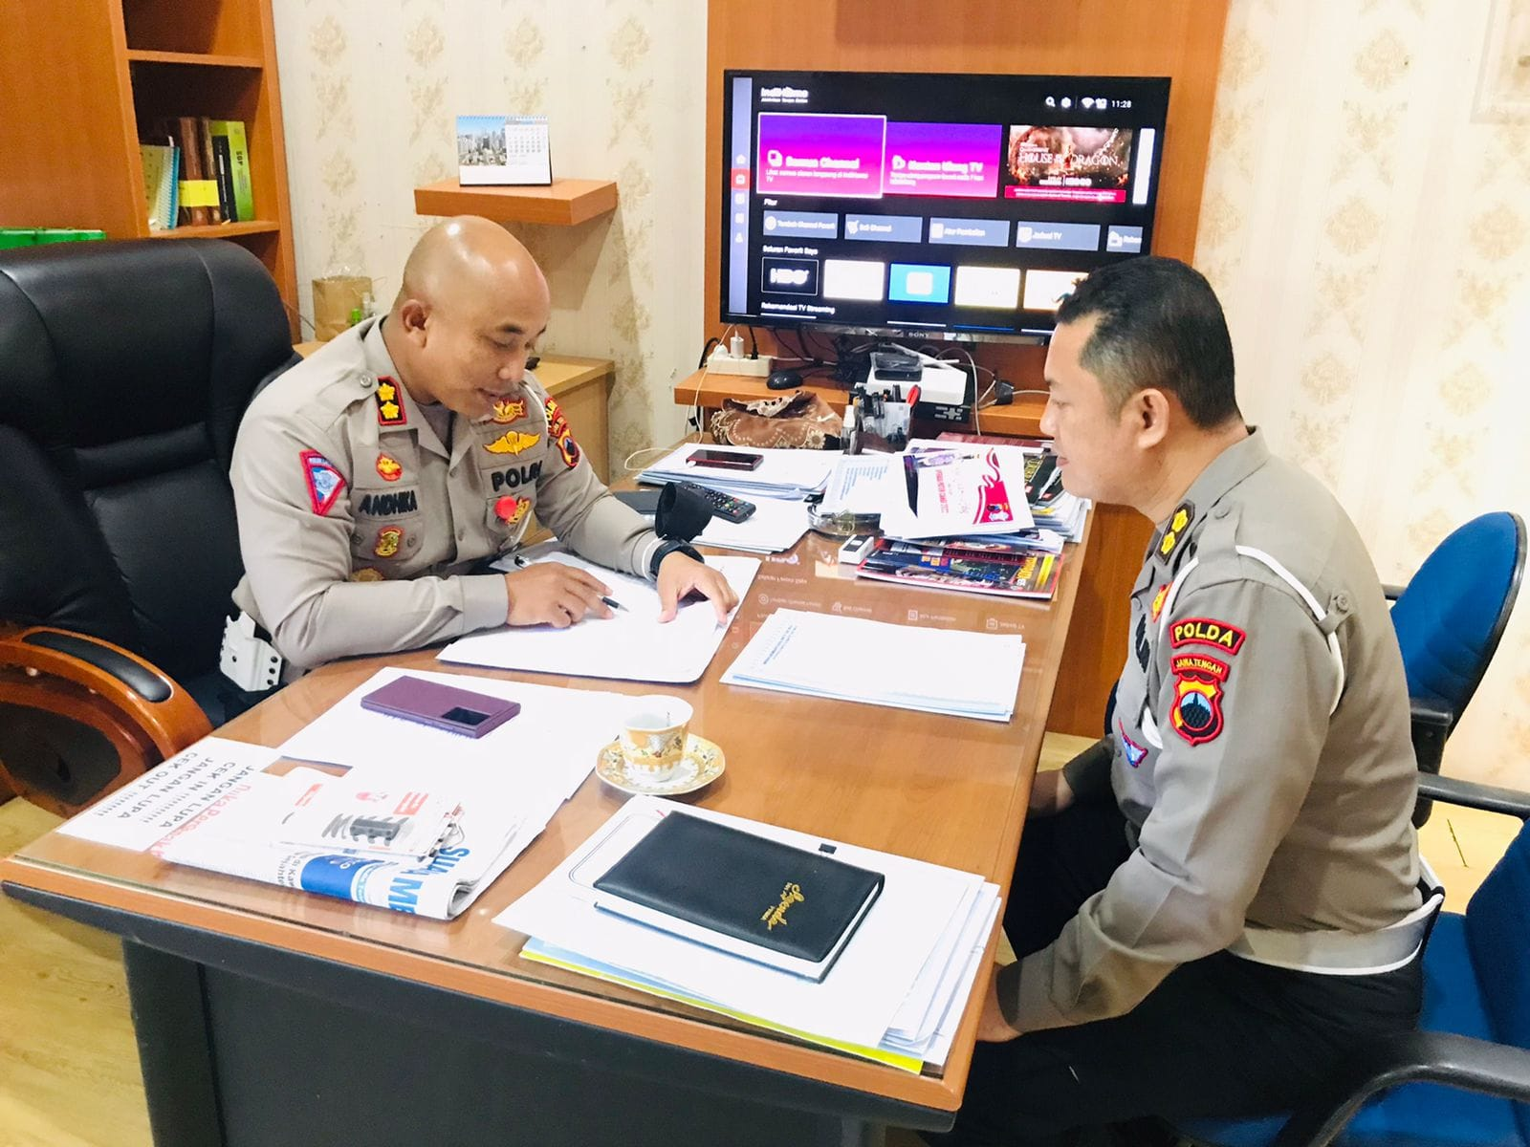
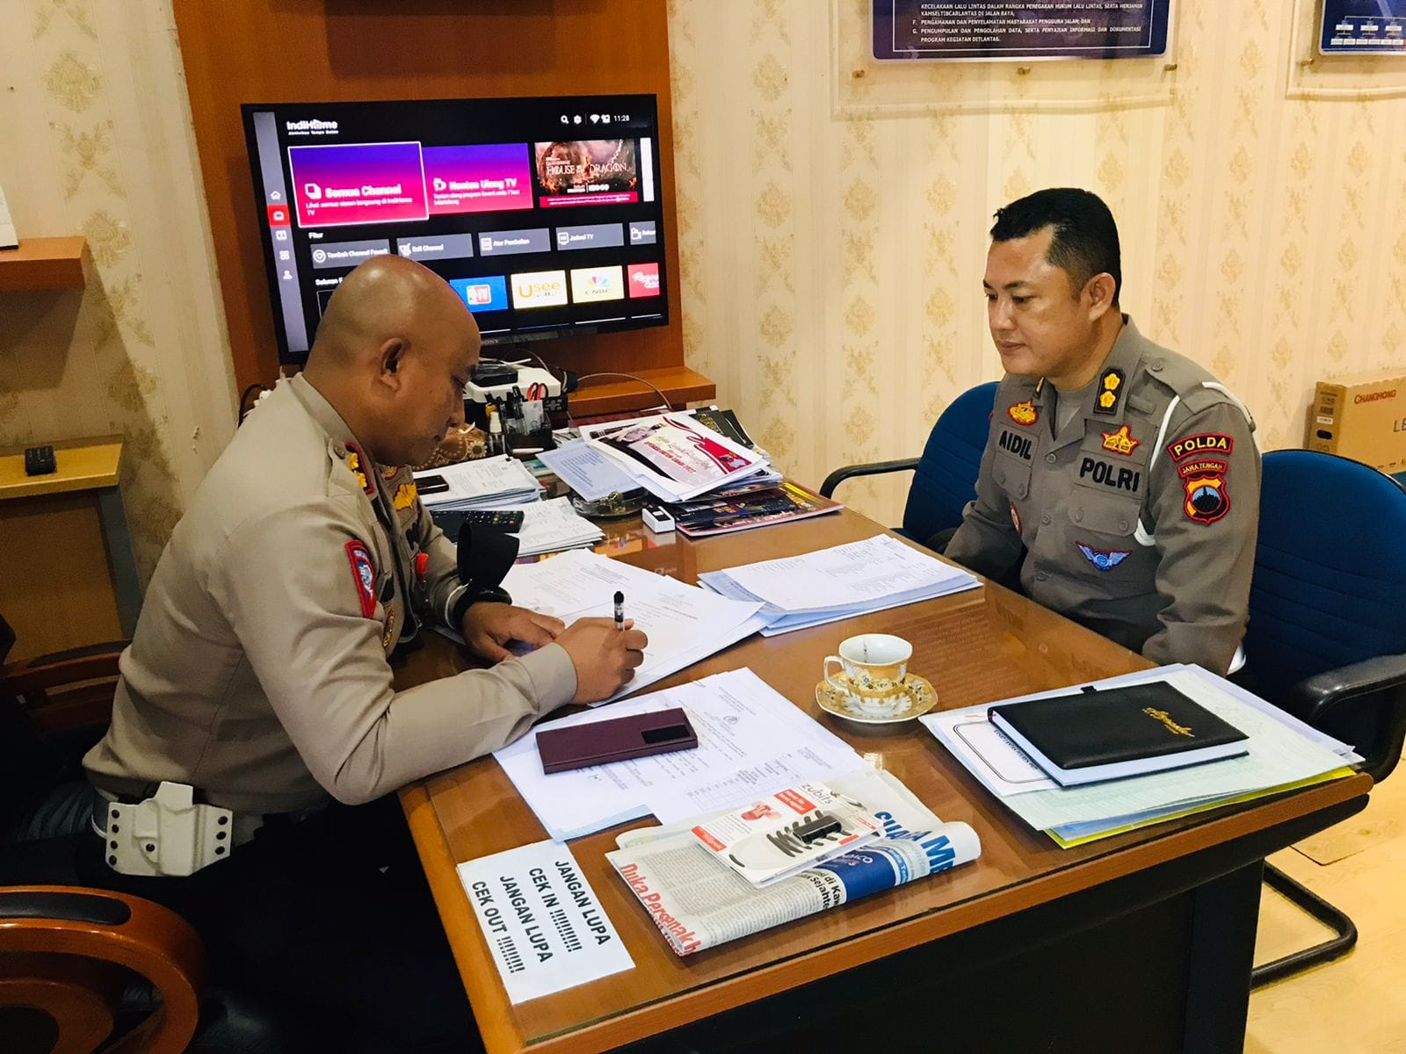
Lanjutan………
Diskusi dan bimbingan dengan mentor selaku atasan langsung
PELATIHAN KEPEMIMPINAN NASIONAL TINGKAT II
ANGKATAN XVIII T.A 2022 PUSDIKMIN LEMDIKPOL POLRI

Slide 9
Lanjutan………
NO | PELAKSANAAN KEGIATAN | TARGET | REALISASI | OUTPUT
 | Membuat Surat Perintah Dirlantas Polda Jateng Tim Efektif Proyek Perubahan Pelatihan Kepemimpinan Nasional Tingkat II Angkatan XVIII T.A 2022 | Minggu I Bulan September 2022 | Minggu I Bulan September 2022 | Tersusunnya Tim Efektif dalam proyek perubahan penerapan Sistem ETLE Mobile Presisi berdasarkan Surat Perintah Dirlantas Polda Jateng Nomor: Nomor: Sprin/ 445 /IX/HUK.6.6./2022 tanggal 1 September 2022
PELATIHAN KEPEMIMPINAN NASIONAL TINGKAT II
ANGKATAN XVIII T.A 2022 PUSDIKMIN LEMDIKPOL POLRI

Slide 10
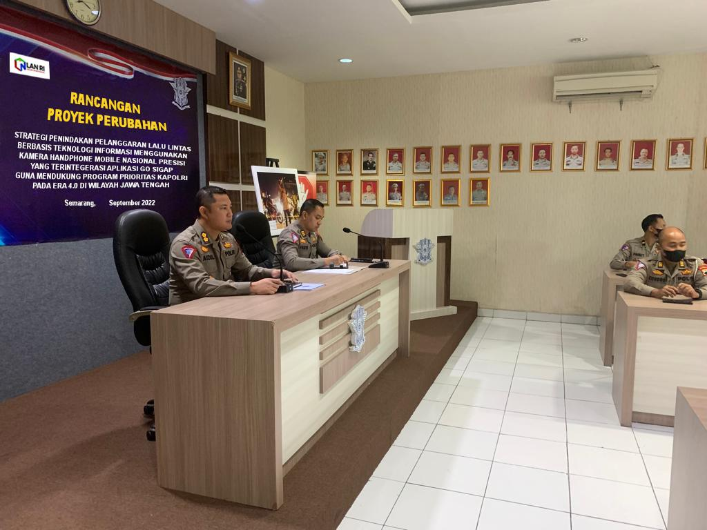
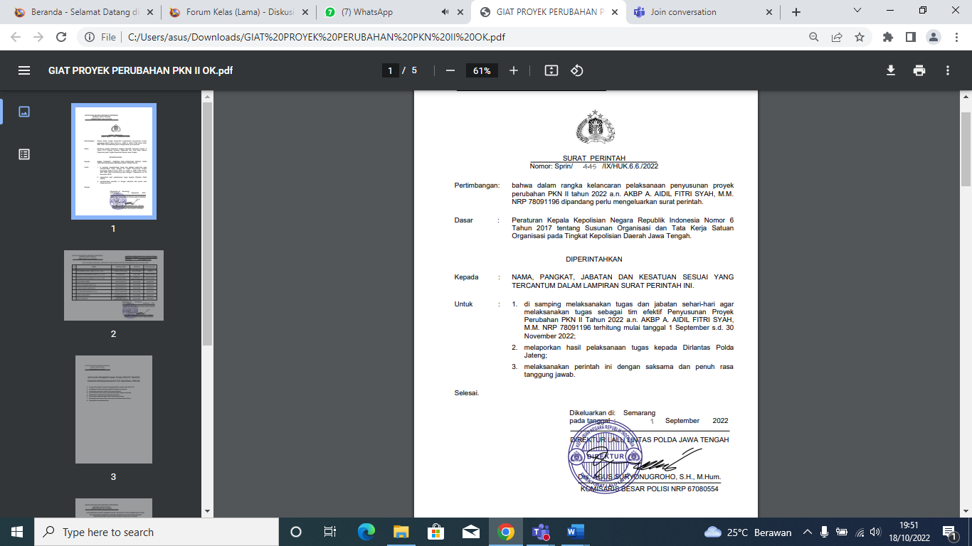
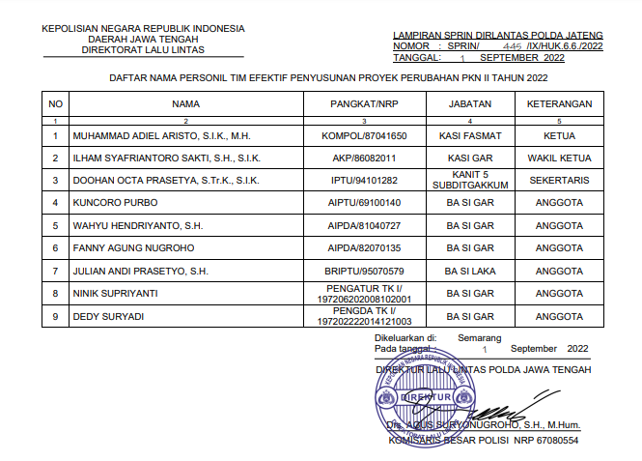
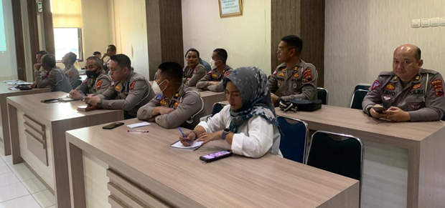
Lanjutan………
Tersusunnya Tim Efektif dalam proyek perubahan penerapan Sistem ETLE Mobile Presisi berdasarkan Surat Perintah Dirlantas Polda Jateng Nomor: Nomor: Sprin/ 445 /IX/HUK.6.6./2022 tanggal 1 September 2022
PELATIHAN KEPEMIMPINAN NASIONAL TINGKAT II
ANGKATAN XVIII T.A 2022 PUSDIKMIN LEMDIKPOL POLRI

Slide 11
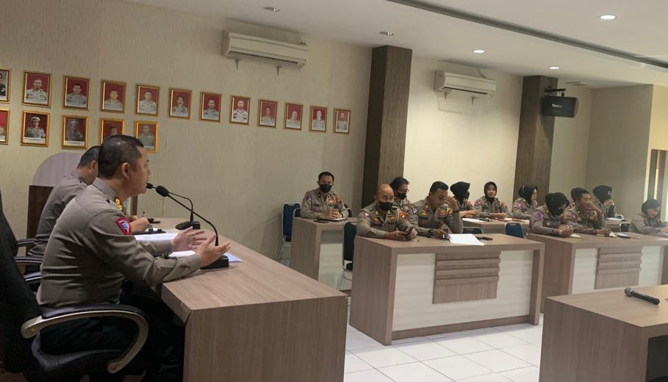
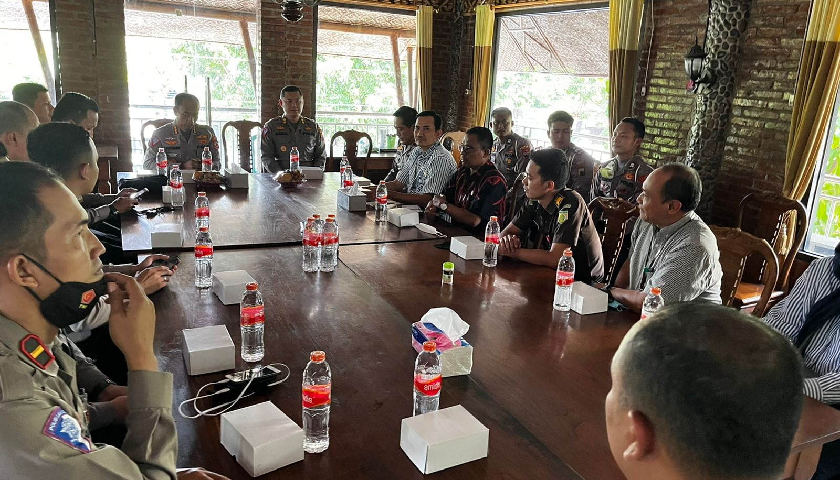
Lanjutan………
PELAKSANAAN KEGIATAN | TARGET | REALISASI | OUTPUT
Penyampaian gagasan tentang Proyek perubahan Program ETLE Mobile Presisi kepada Tim Efektif Internal Polri Penyampaian gagasan tentang Proyek perubahan Program ETLE Mobile Presisi kepada Stakeholder | Minggu II Bulan September 2022 | Minggu II Bulan September 2022 | Terciptanya pemahaman yang sama dari Stakholder/ Instansi terkait terhadap proyek perubahan
Penyampaian kepada Tim Efektif Internal Polri
Penyampaian kepada Stakeholder
PELATIHAN KEPEMIMPINAN NASIONAL TINGKAT II
ANGKATAN XVIII T.A 2022 PUSDIKMIN LEMDIKPOL POLRI

Slide 12
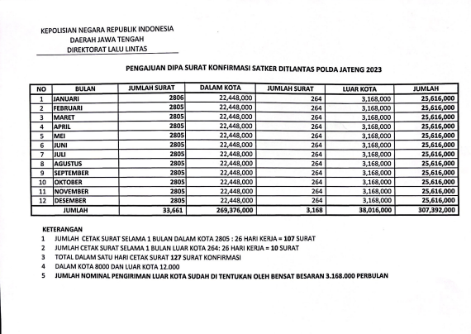
Lanjutan………
PELAKSANAAN KEGIATAN | TARGET | REALISASI | OUTPUT
Penyusunan Rencana Anggaran yang di perlukan dalam Implementasi Sistem ETLE Mobile Presisi | Minggu III Bulan September 2022 | Minggu III Bulan September 2022 | Sudah adanya rencana anggaran yang diperlukan dalam Proyek perubahan Sistem ETLE Mobile Presisi untuk anggaran Tahun 2023
PELATIHAN KEPEMIMPINAN NASIONAL TINGKAT II
ANGKATAN XVIII T.A 2022 PUSDIKMIN LEMDIKPOL POLRI

Slide 13
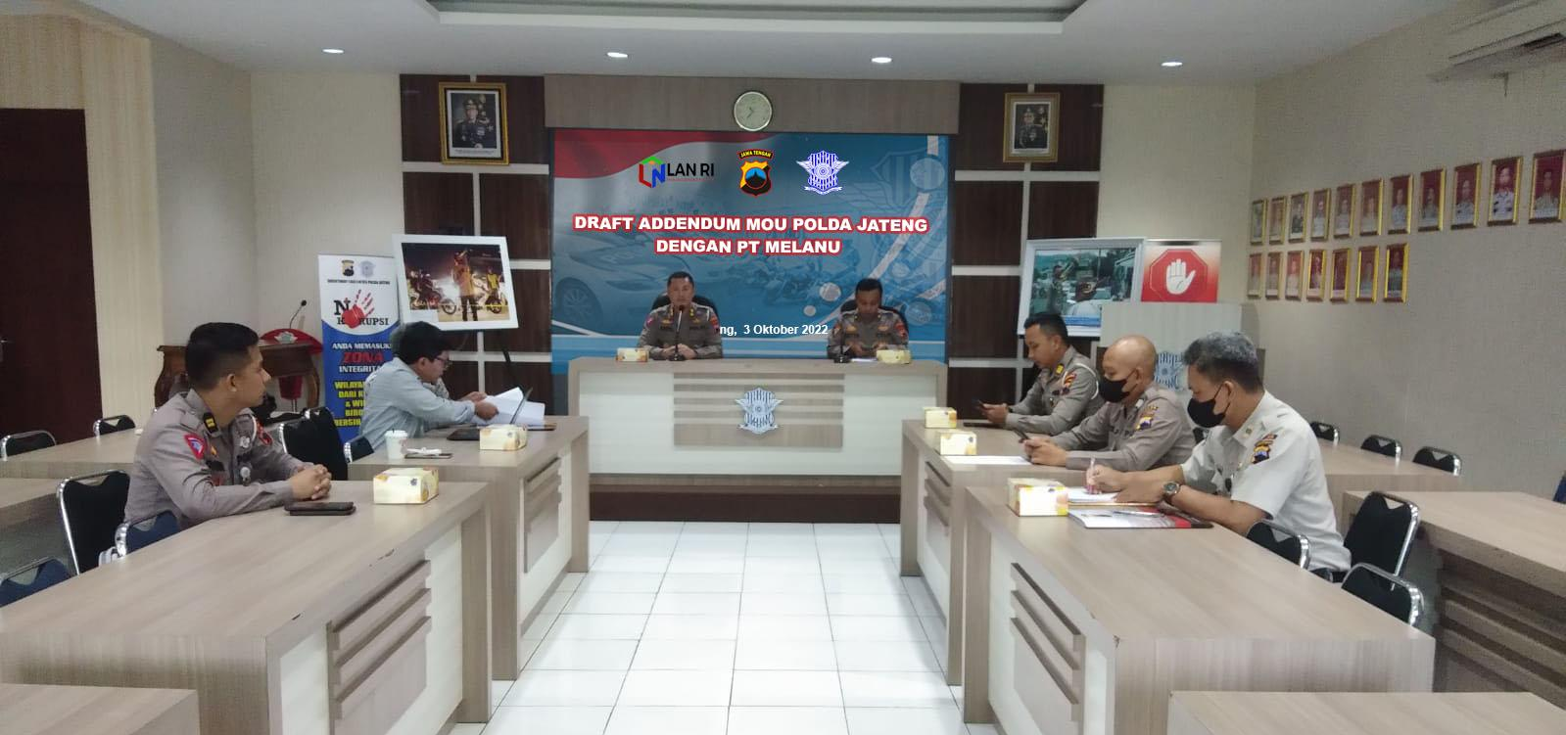
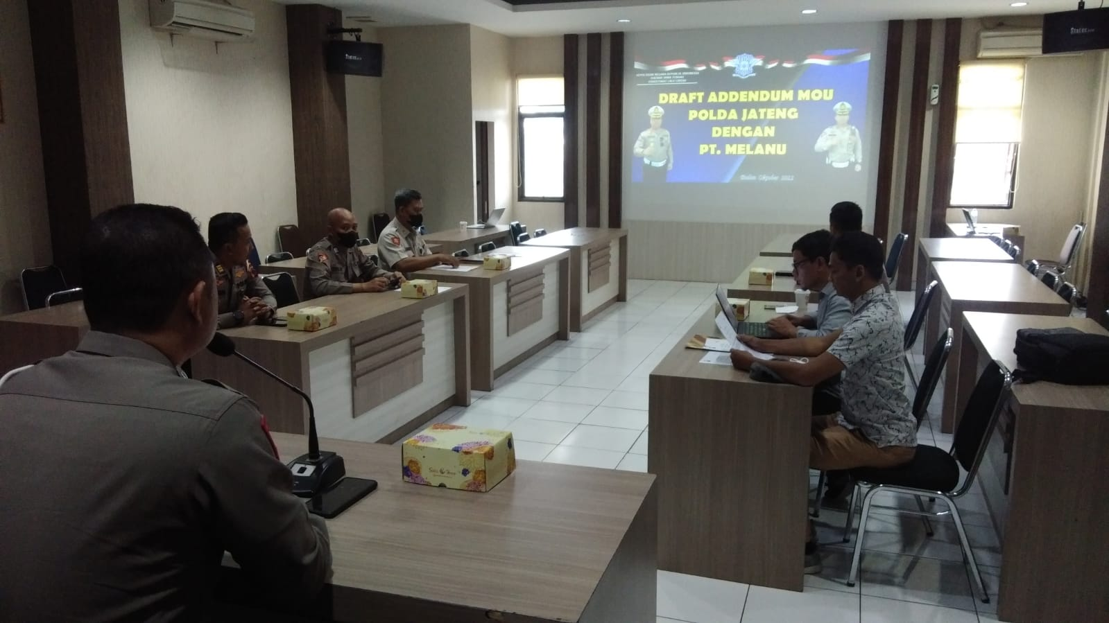
Lanjutan………
PELAKSANAAN KEGIATAN | TARGET | REALISASI | OUTPUT
Rapat penyusunan MoU dan Perjanjian Kerjasama antar Instansi terkait tentang peran, hak dan kewajiban masing-masing dalam Implementasi Sistem ETLE Mobile Presisi | Minggu IV Bulan Agustus s.d. Minggu II September 2022 | Minggu IV Bulan Agustus s.d. Minggu II September 2022 | Tersusunnya draft MoU dan Perjanjian Kerjasama tahun 2023 antar Istansi terkait yang berkaitan hak dan kewajiban masing- masing dalam menerapkan proyek perubahan dimaksud
PELATIHAN KEPEMIMPINAN NASIONAL TINGKAT II
ANGKATAN XVIII T.A 2022 PUSDIKMIN LEMDIKPOL POLRI

Slide 14
Lanjutan………
NO | PELAKSANAAN KEGIATAN | TARGET | REALISASI | OUTPUT
 | Sosialisasi MoU/ Perjanjian Kerjasama kepada Instansi Terkait untuk mengimplementasikan Sistem ETLE Mobile Presisi | Minggu 4 September 2022 | Minggu 4 September 2022 | Tersosialisasikannya tentang isi MoU/Perjanjian Kerjasama kepada Instansi Terkait untuk mengimplementasikanSistem ETLE Mobile Presisi
PELATIHAN KEPEMIMPINAN NASIONAL TINGKAT II
ANGKATAN XVIII T.A 2022 PUSDIKMIN LEMDIKPOL POLRI

Slide 15
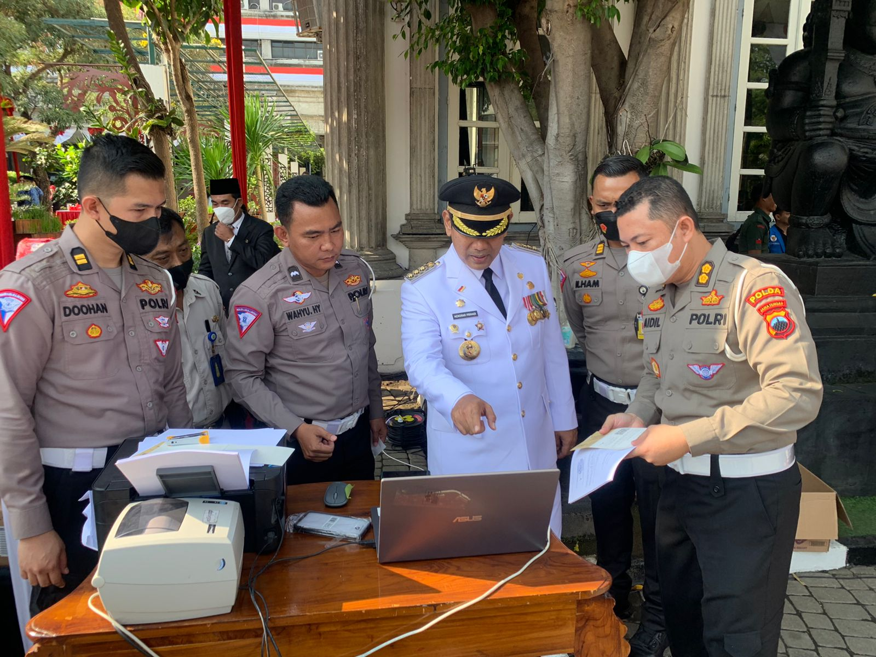
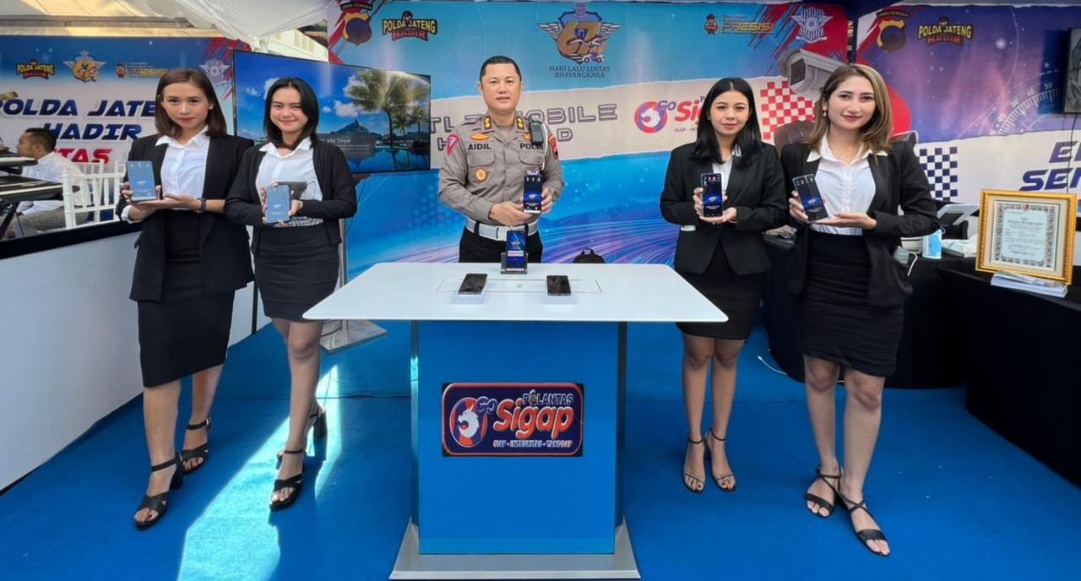
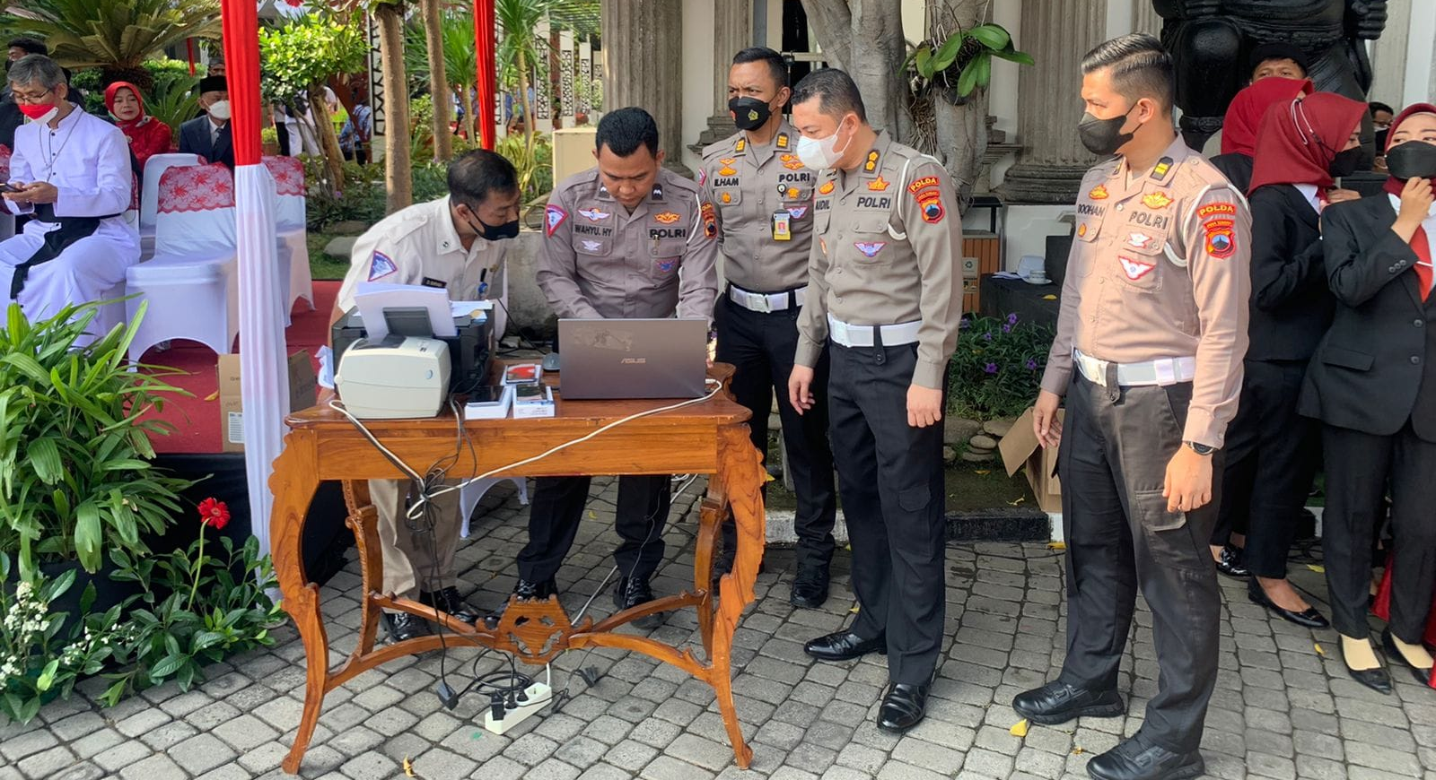
Sosialisasi MoU/ Perjanjian Kerjasama kepada Instansi Terkait untuk mengimplementasikan Sistem ETLE Mobile Presisi dalam kegiatan Uji Coba Alsus Etle Di Balai Kota Semarang
Pameran ALSUS ETLE Mobile Presisi Direktorat Lalu Lintas Polda Jawa Tengah pada saat HUT Lalu Lintas ke 67

Slide 16
C. CAPAIAN MILESTONE JANGKA MENENGAH
NO | TAHAPAN MILESTONE JANGKA MENENGAH Juli 2022 – Juni 2023 | TAHUN 2022 |  |  |  |  |  | TAHUN 2023 |  |  |  |  |  | OUTPUT
 |  | JULI | AGST | SEPT | OKT | NOV | DES | JAN | FEB | MARET | APRIL | MEI | JUNI
1. | Pembangunan Sarana dan Prasarana ETLE Mobile Presisi dalam mendukung Implementasinya di lapangan |  |  | √ |  |  |  |  |  |  |  |  |  | TERLAKSANA
2. | Pelaksnaan FGD ( Focus Group Diskusi) tentang Penilangan Pelanggaran lalulintas dan angkutan jalan ETLE Mobile Presisi guna mendukung program prioritas Polri pada Era 4.0 di Provinsi Jawa Tengah |  |  |  | √ |  |  |  |  |  |  |  |  | TERLAKSANA
3. | Pelaksanaan pelatihan SDM kepada Anggota/ petugas dilapangan tentang Implementasi ETLE Mobile Presisi. |  |  | √ |  |  |  |  |  |  |  |  |  | TERLAKSANA
4. | Sosialisasi kepada masyarakat tentang ETLE Mobile Presisi dimaksud. |  |  |  | √ | √ | √ | √ |  |  |  |  |  | TERLAKSANA
5. | Mendorong peran Instansi terkait untuk mensukseskan ETLE Mobile Presisi sesuai bidang masing-masing. |  |  |  |  |  |  |  |  | √ | √ | √
6. | Melaksanakan Analisa dan Evaluasi ETLE Mobile Presisi |  |  |  |  |  |  |  |  |  |  |  | √

Slide 17
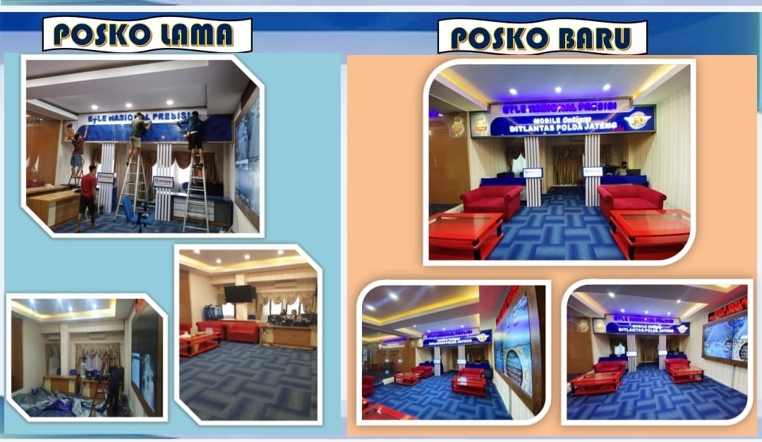
NO | PELAKSANAAN KEGIATAN | TARGET | REALISASI | OUTPUT
 | Pembangunan Sarana dan Prasarana ETLE Mobile Presisi dalam mendukung Implementasinya di lapangan | Oktober s.d. November 2022 | September 2022 | Terbangun sarana dan prasarana ETLE dalam mendukung terwujudnya penindakan pelanggaran lalu lintas di Jawa Tengah

Slide 18
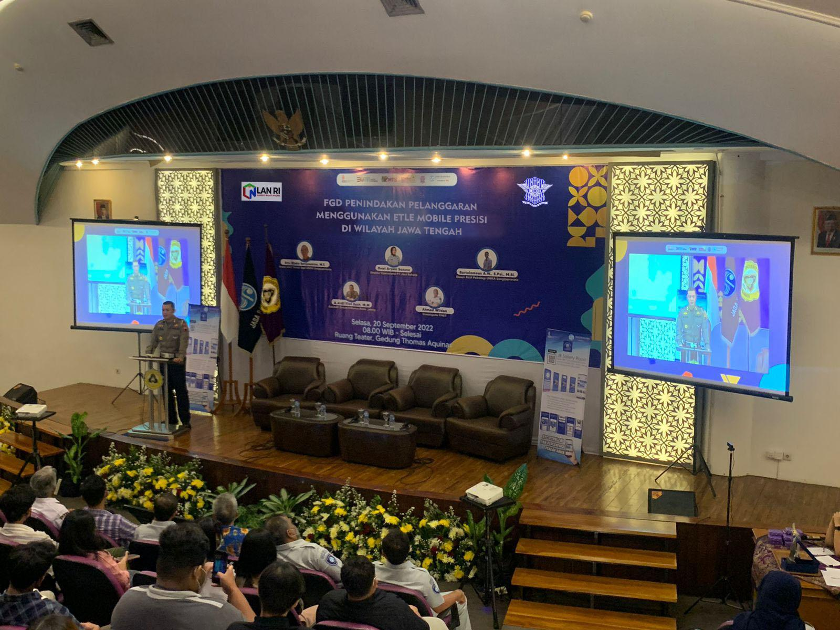
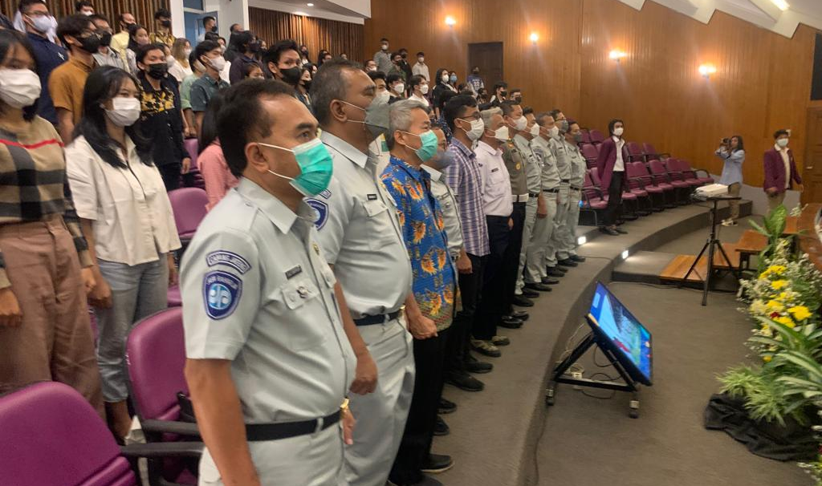
Lanjutan………
PELAKSANAAN KEGIATAN | TARGET | REALISASI | OUTPUT
Pelaksanaan FGD ( Focus Group Diskusi) tentang Penilangan Pelanggaran lalulintas dan angkutan jalan ETLE Mobile Presisi guna mendukung program prioritas Polri pada Era 4.0 di Provinsi Jawa Tengah | Oktober 2022 | Oktober 2022 | Telah terlaksanakannya FGD ( Focus Group Diskusi) tentang Penilangan Pelanggaran lalulintas dan angkutan jalan ETLE Mobile Presisi guna mendukung program prioritas Polri pada Era 4.0 di Provinsi Jawa Tengah
PELATIHAN KEPEMIMPINAN NASIONAL TINGKAT II
ANGKATAN XVIII T.A 2022 PUSDIKMIN LEMDIKPOL POLRI

Slide 19
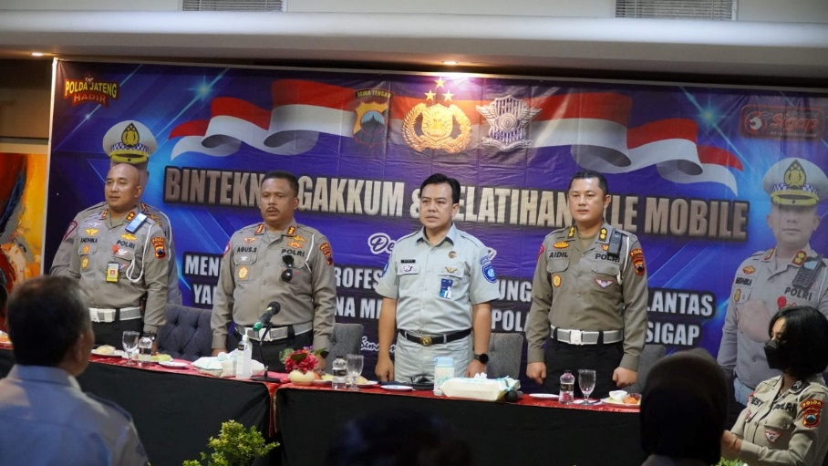
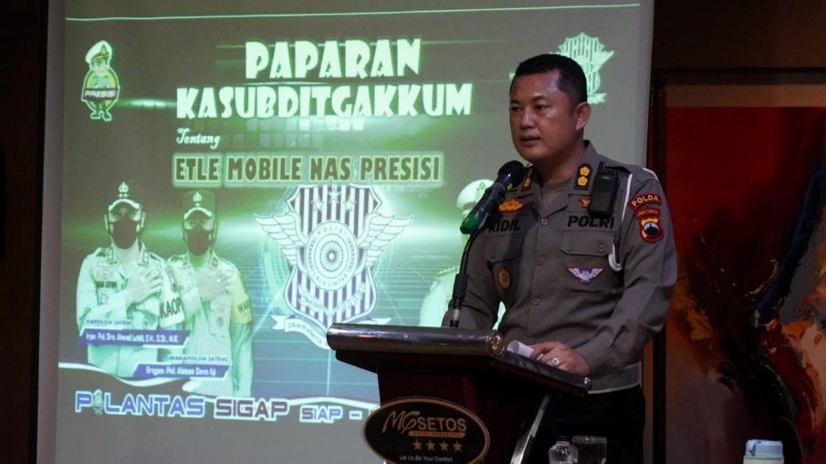
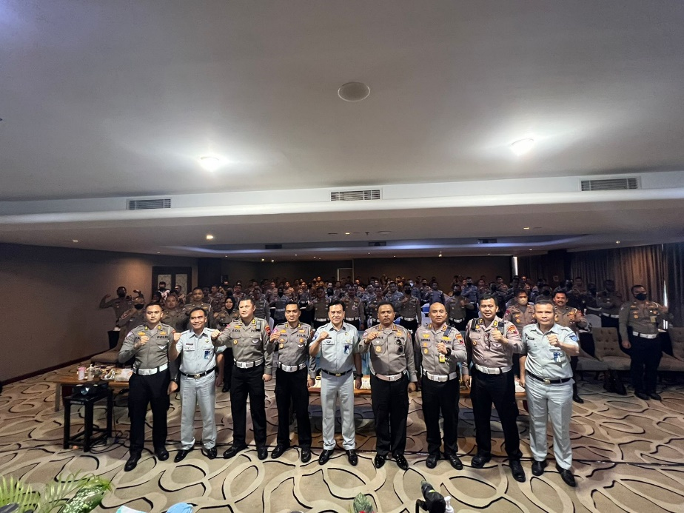
Lanjutan………
PELAKSANAAN KEGIATAN | TARGET | REALISASI | OUTPUT
Pelaksanaan pelatihan SDM kepada Anggota/ petugas dilapangan tentang Implementasi ETLE Mobile Presisi | September 2022 | 22 September 2022 | Terlaksananya pelatihan SDM terhadap anggota petugas dilapangan dalam acara BInteknis Bidang Gakkum dan Pelatihan ETLE Mobile.
PELATIHAN KEPEMIMPINAN NASIONAL TINGKAT II
ANGKATAN XVIII T.A 2022 PUSDIKMIN LEMDIKPOL POLRI

Slide 20
Lanjutan………
NO | PELAKSANAAN KEGIATAN | TARGET | REALISASI | OUTPUT
 | Sosialisasi kepada masyarakat tentang ETLE Mobile Presisi dimaksud. | Oktober 2022 s.d. Januari 2023 | Oktober 2022 | Terlaksananya sosialisasi ETLE kepada masyakat dengan Pembinaan dan Penyuluhan Mobil Penerangan Keliling Ditlantas Polda Jateng, melalui media elektronik radio dan tv local semarang, serta melalui media social facebook dan youtube.
PELATIHAN KEPEMIMPINAN NASIONAL TINGKAT II
ANGKATAN XVIII T.A 2022 PUSDIKMIN LEMDIKPOL POLRI

Slide 21
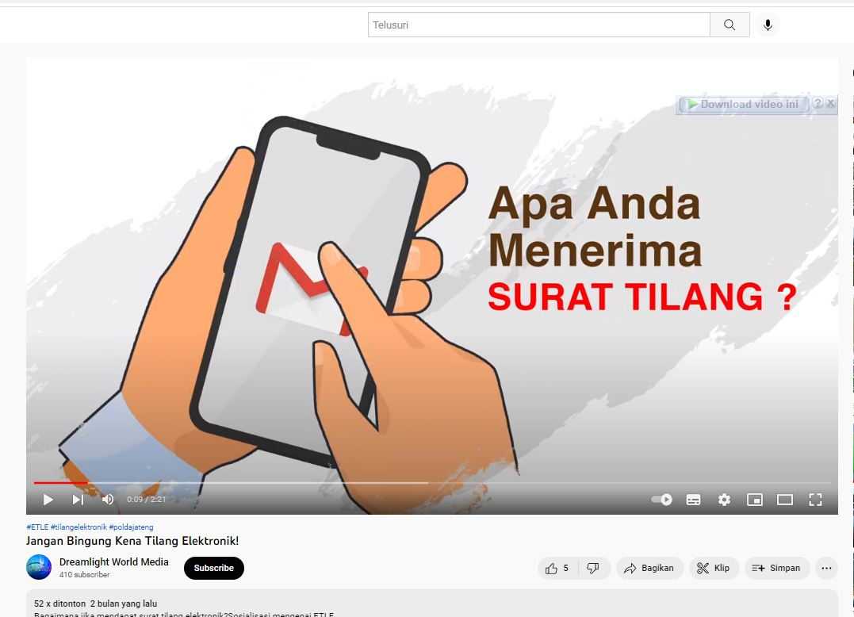
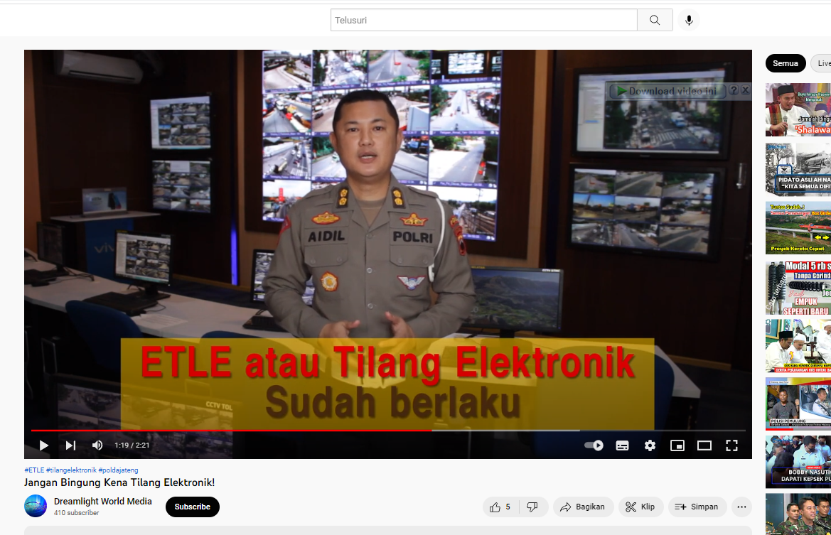
Lanjutan………
Sosialisasi ETLE Mobile Presisi melalui Youtube
PELATIHAN KEPEMIMPINAN NASIONAL TINGKAT II
ANGKATAN XVIII T.A 2022 PUSDIKMIN LEMDIKPOL POLRI

Slide 22
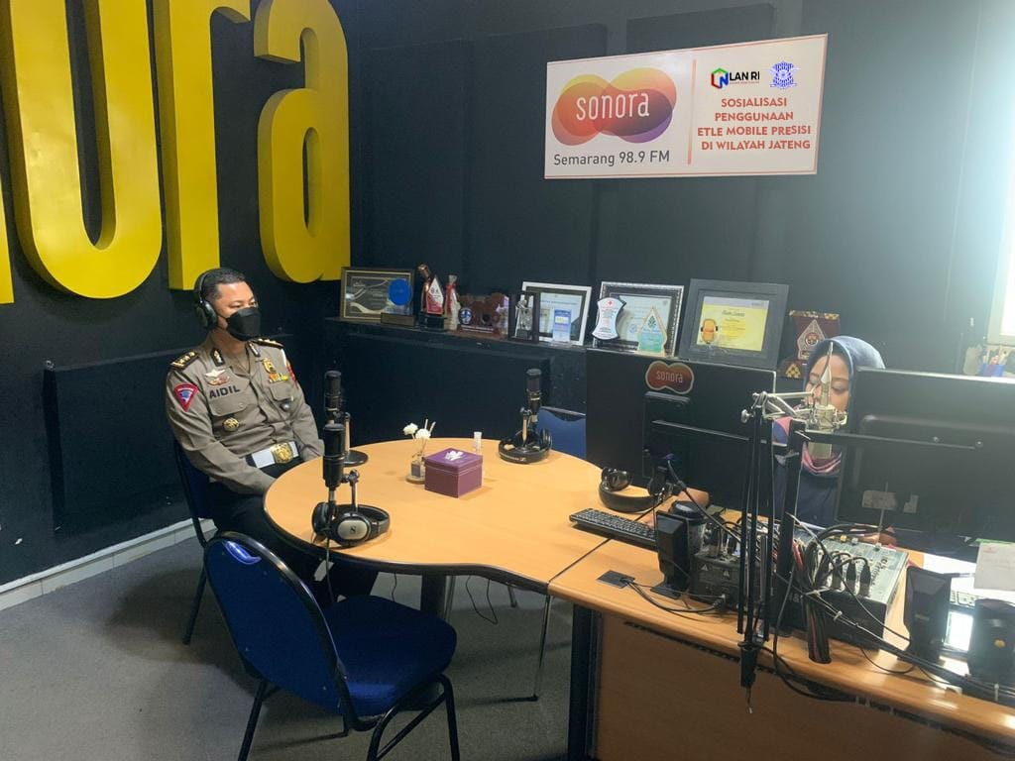
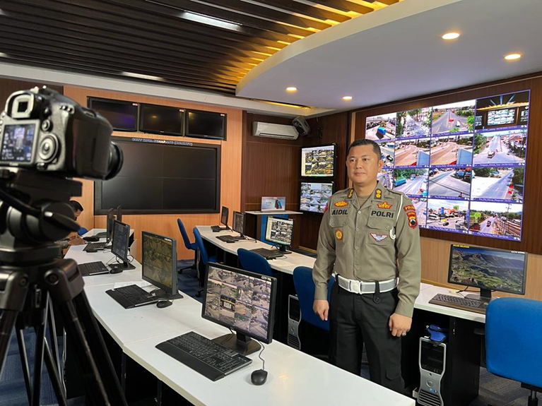
Lanjutan………
Sosialisasi ETLE Mobile Presisi melalui TV Lokal dan Radio Lokal
PELATIHAN KEPEMIMPINAN NASIONAL TINGKAT II
ANGKATAN XVIII T.A 2022 PUSDIKMIN LEMDIKPOL POLRI

Slide 23
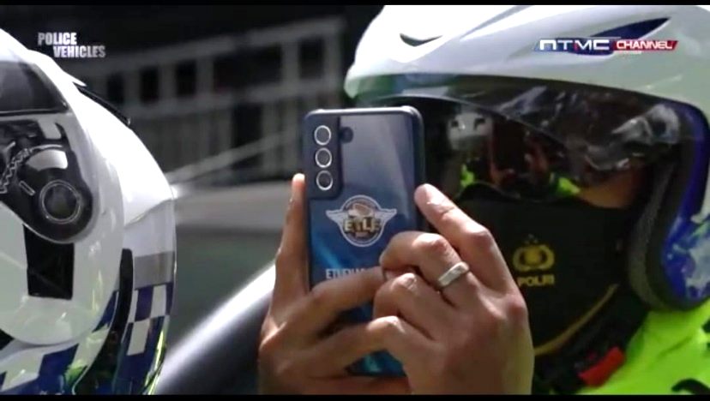

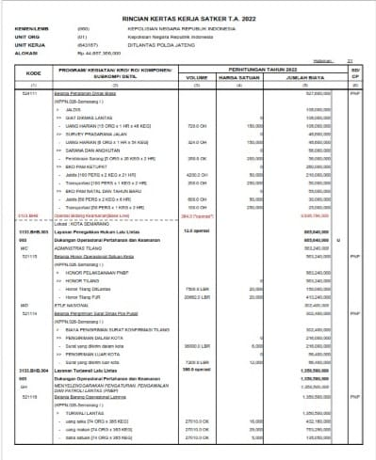
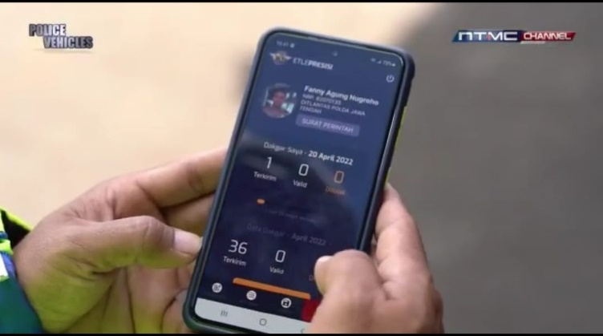
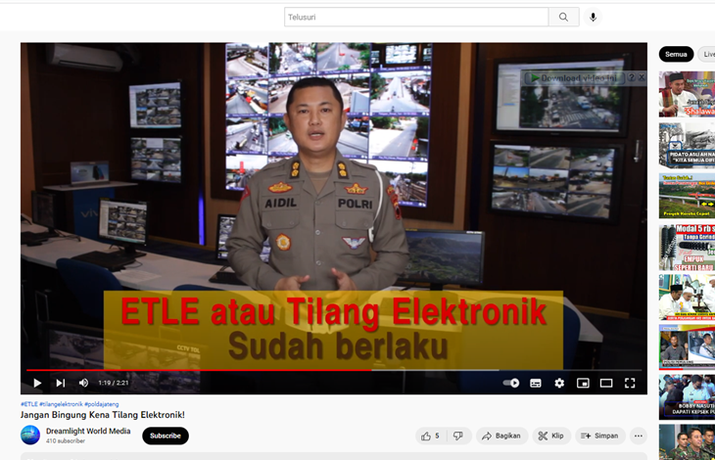
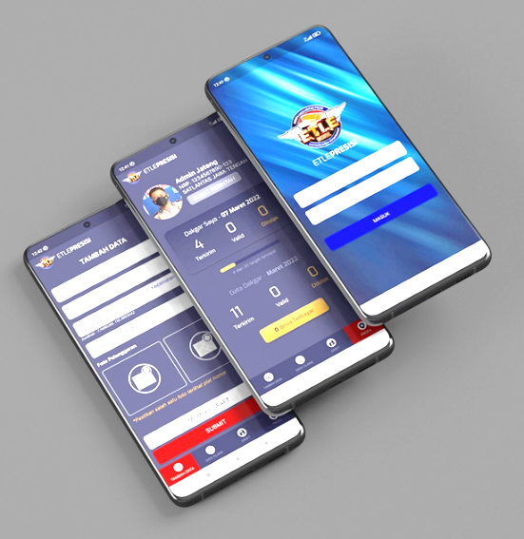

V. STRATEGI MARKETING
SISTEM ETLE MOBILE PRESISI
APLIKASI ETLE MOBILE PRESISI DI HANDPHONE BERBASIS ANDROID
DUKGAR PEMERINTAH DAERAH
DIPA POLRI
PRODUCT
PRICE
STRATEGI MARKETING
PROMO
TION
PLACE
SISTEM ETLE MOBILE PRESISI DENGAN MENDOWNLOAD APLIKASI MOBILE GO SIGAP DI PLAYSTORE BAGI SELURUH PETUGAS FUNGSI LALU LINTAS DI SELURUH JAWA TENGAH
SOSIALISASI KPD INSTANSI TERKAIT, INTERNAL POLRI DAN MASY
SOSIALISASI MELALUI MEDIA CETAK DAN ELEKTRONIK
SOSIALISASI MELALUI MEDSOS
PELATIHAN KEPEMIMPINAN NASIONAL TINGKAT II
ANGKATAN XVIII T.A 2022 PUSDIKMIN LEMDIKPOL POLRI

Slide 24

















VI. PEMBERDAYAAN ORGANISASI
PENANGGUNG JAWAB
DIRLANTAS
KASATGAS
WADIRLANTAS
SEKRETARIS
WAKASATGAS
KASUBDIT GAKKUM
KASUBBAG RENMIN
PENGARAH 1
KA AUDIT
KASI LAKA
KASUBDIT REGIDENT
KA OPERASIONAL
PENGARAH 2
KASUBDIT KAMSEL
PENGARAH 3
KASAT PJR
KASI GAR
Kasubsatgas Regident
Kasubsatgas Ops ETLE
KANIT 5 SUBDITGAKKUM
Kasubsatgas Bin ETLE
KANIT 6 SUBDITGSKKUM
Kasubsatgas TI/Jar
KASI STNK
KASUBBAG TIK
Bid Sistem & ^{Bid Back} Apss ^{Office}
Bid Regulasi
Bid Audit
Kasubsatgas. Hukum & Kerma
KASI AUDIT & INSPEKSI
Kasubsatgas Humas
KASI DIKMAS
PELATIHAN KEPEMIMPINAN NASIONAL TINGKAT II
ANGKATAN XVIII T.A 2022 PUSDIKMIN LEMDIKPOL POLRI

Slide 25
IDENTIFIKASI STAKEHOLDER
NO | STAKEHOLDER | PERAN
1 | KAPOLDA JATENG | MENGAWASI DAN MENETAPKAN KEBIJAKAN KAPOLDA (SURAT EDARAN), MENGAWASI PELAKSANAAN MOU/NOTA KESEPAHAMAN
2 | WAKAPOLDA JATENG | MENGAWASI PELAKSANAAN KEBIJAKAN KAPOLDA DAN MOU/NOTA KESEPAHAMAN
3 | KABID PROPAM POLDA JATENG | MENDUKUNG PROYEK PERUBAHAN DAN MENETAPKAN SOP PENGAWASAN TERKAIT SISTEM ETLE MOBILE PRESISI
4 | DIRLANTAS POLDA JATENG | MEMBERIKAN MASUKAN DAN SARAN SERTA PEMIKIRAN STRATEGIS
5 | KABIDKUM POLDA JATENG | MEMBERIKAN MASUKAN DAN SARAN SERTA PEMIKIRAN STRATEGIS TERKAIT ISI MOU/NOTA KESEPAHAMAN
6 | KABID TI POLDA JATENG | MEMBERIKAN MASUKAN DAN SARAN SERTA PEMIKIRAN STRATEGIS
7 | PENGADILAN TINGGI | MEMBERIKAN MASUKAN DAN SARAN SISTEM ETLE MOBILE PRESISI
8 | KEJAKSAAN TINGGI | MEMBERIKAN MASUKAN DAN SARAN SISTEM ETLE MOBILE PRESISI
9 | DISHUB PROPINSI JATENG | MEMBERIKAN MASUKAN DAN SARAN SISTEM ETLE MOBILE PRESISI
10 | BAPPEDA PROVINSI JATENG | MEMBERIKAN MASUKAN DAN SARAN SISTEM ETLE MOBILE PRESISI
11 | JASA RAHARJA | MEMBERIKAN MASUKAN DAN SARAN SISTEM ETLE MOBILE PRESISI
12 | BANK BRI JAWA TENGAH | MENDUKUNG SISTEM ETLE MOBILE PRESISI MELALUI DIGITALISASI PEMBAYARAN ETLE
13 | PT MELAYANI CAKRA NUSANTARA | MEMBERIKAN DUKUNGAN DALAM SISTEM ETLE MOBILE PRESISI BERUPA KERJASAMA SURAT KONFIRMASI
PELATIHAN KEPEMIMPINAN NASIONAL TINGKAT II
ANGKATAN XVIII T.A 2022 PUSDIKMIN LEMDIKPOL POLRI

Slide 26









PETA STAKEHOLDER
INFLUENCE +
INFLUENCE +
LATENT
PROMOTERS
LATENT
PROMOTERS
Kabid TIK
Kabidkum
Pengadilan Tinggi
Kejaksaan Tinggi
Dishub Prov
Bappeda
Jasa Raharja
BRI
Dishub Prov
Bappeda
Jasa Raharja
BRI
Kapolda
Wakapolda
Dirlantas
Kapolda
Wakapolda
Dirlantas
Kabid TIK
Kabidkum
Pengadilan Tinggi
Kejaksaan Tinggi
INTEREST +
INTEREST +
INTEREST -
INTEREST -
APATHETICS
APATHETICS
DEFENDER
DEFENDER
Masyarakat
Penyidik Lantas
Tim Teknis
PT Melano
Tim Teknis
PT Melano
Masyarakat
Penyidik Lantas
INFLUENCE
INFLUENCE
PELATIHAN KEPEMIMPINAN NASIONAL TINGKAT II
ANGKATAN XVIII T.A 2022 PUSDIKMIN LEMDIKPOL POLRI

Slide 27
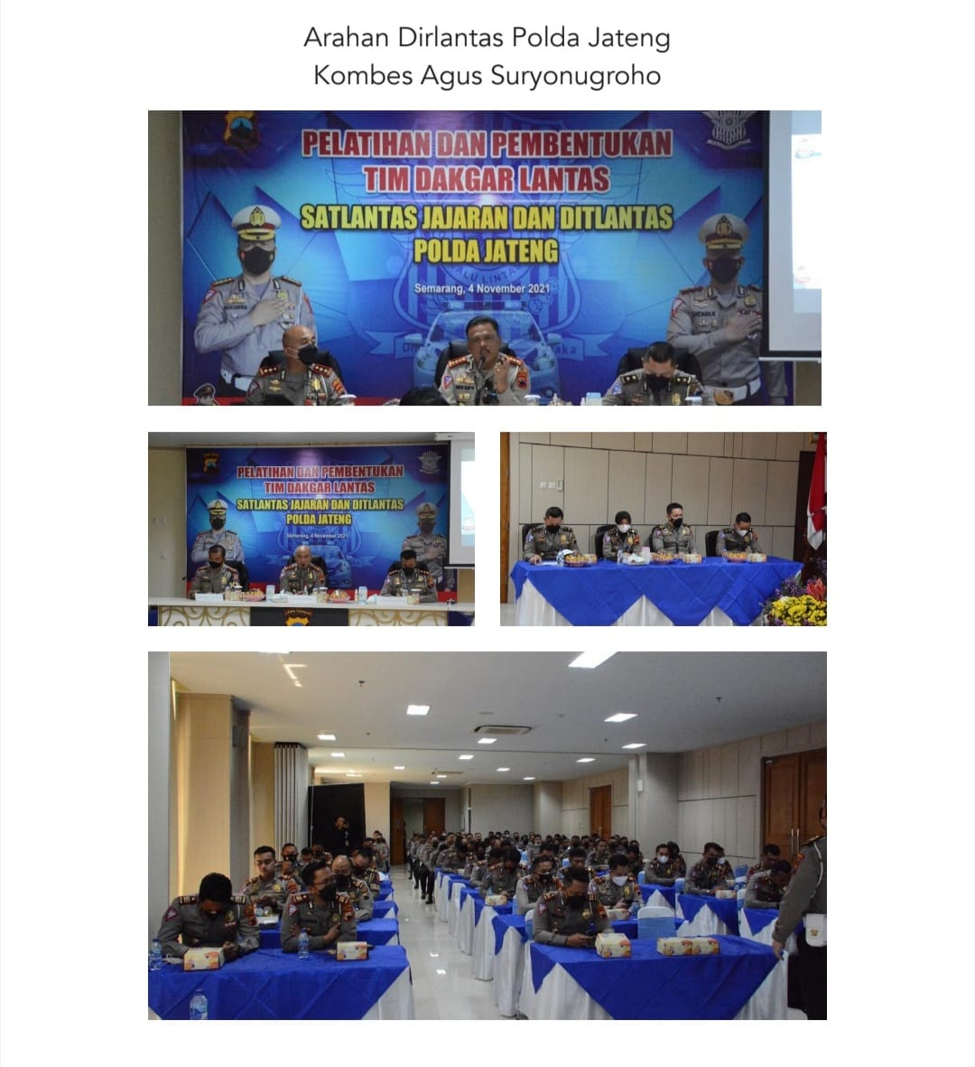
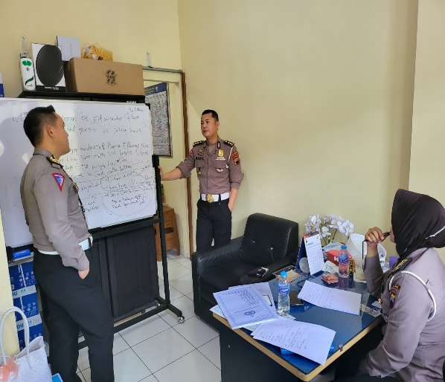
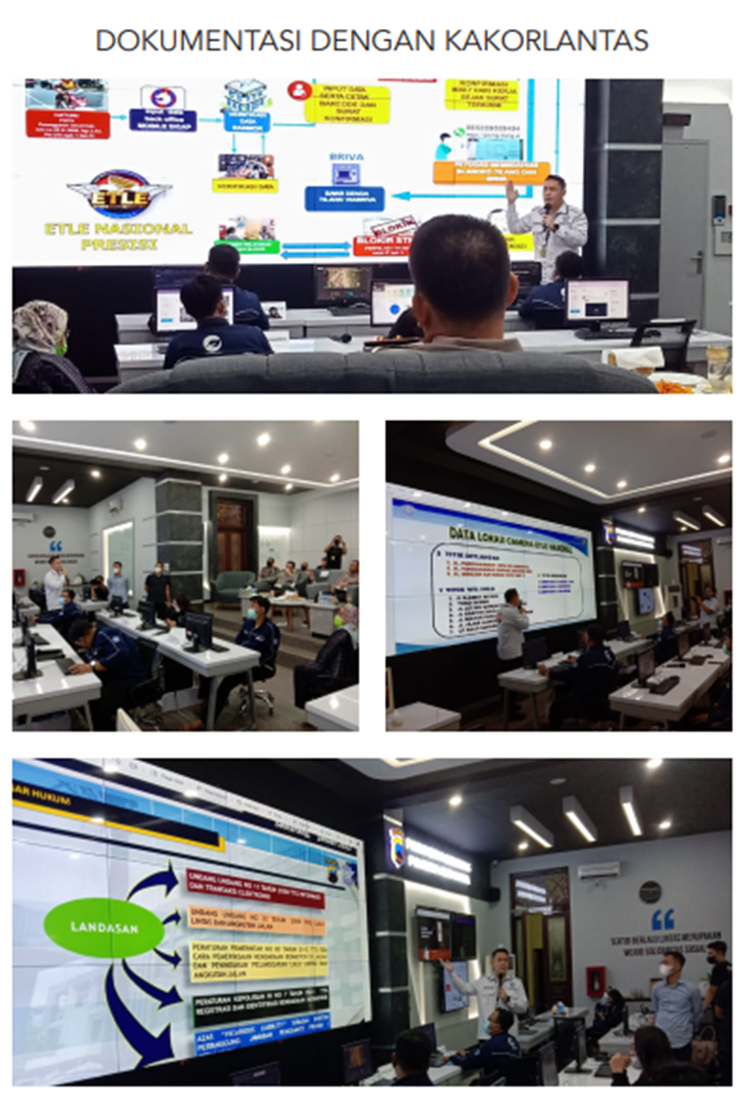
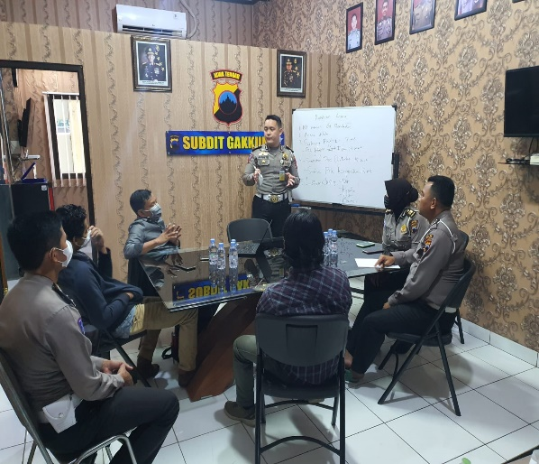
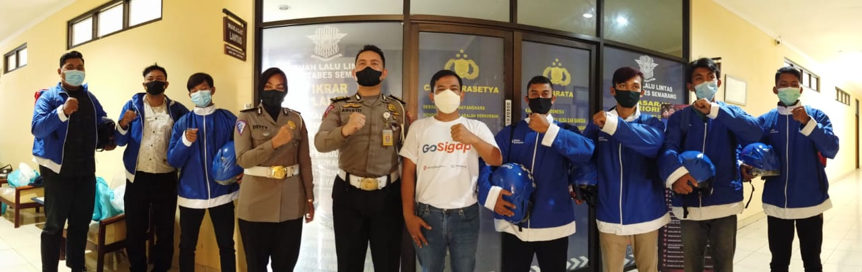
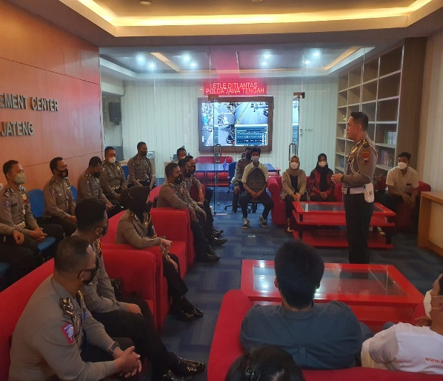
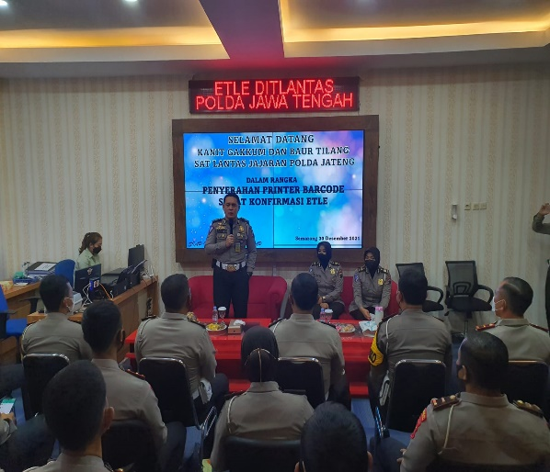
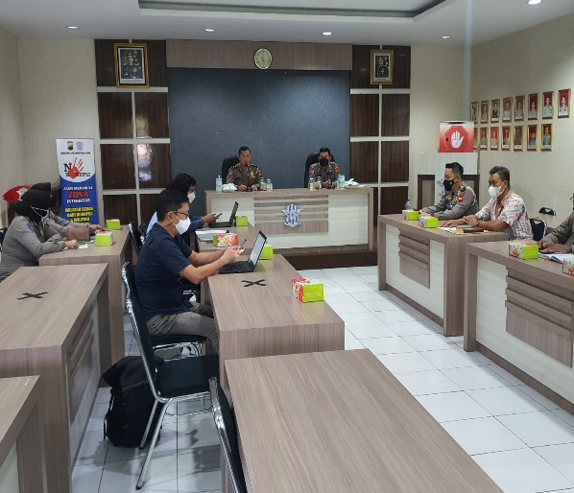
IMPLEMENTASI PEMBERDAYAAN ORGANISASI
PETUNJUK DAN ARAHAN
BAPAK DIRLANTAS
RAPAT TEAM AWAL DITLANTAS
PELATIHAN BACKOFFICE DASHBOARD
RAPAT DITLANTAS
DAN PT MELANU
Semarang, 22 September 2022
PELATIHAN KURIR
GO SIGAP
PELATIHAN OPERATOR
MOBILE GO SIGAP
PELATIHAN TEAM
DAKGAR LANTAS
PEMBAHASAN PKS
POLDAN PT MELANU

Slide 28
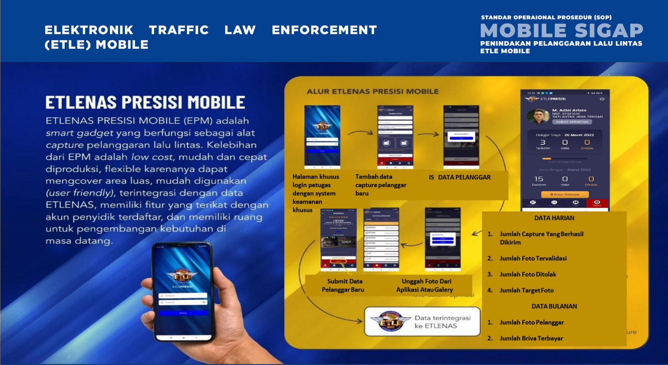
TAMPILAN ALSUS MOBILE SIGAP
PEMBAHASAN PKS
POLDAN PT MELANU

Slide 29
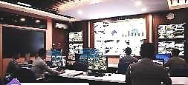
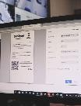

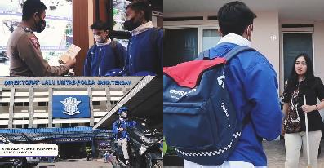


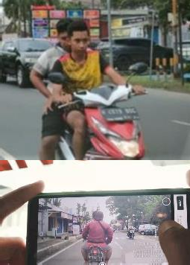
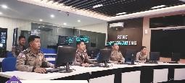
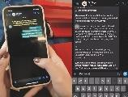


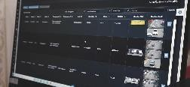
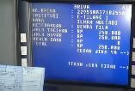
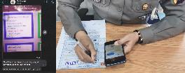
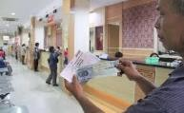
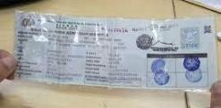

ALUR MEKANISME ETLE MOBILE GOSIGAP
ETLE MOBILE SIGAP
AZAS VICARIOUSLIABILITY
Input data back office MOBILE SIGAP
KIRIM KONFIRMASI GO-SIGAP
KEPADA PELANGGAR
INPUT DATA SERTA
CETAK BARCODE DAN
SURAT KONFIRMASI
KONFIRMASI MAX 7 HARI KERJA SEJAK SURAT TERKIRIM
CAPTURE/ FOTO
Pelanggaran laliu lintas
(UU no 22 th 2009, ttg LLAJ, Psl 272 ayat 1 dan 2)
VERIFIKASI DATA RANMOR
085289509494
https://jateng.tilang.id
VERIFIKASI DATA .
PETUGAS MEMBUATKAN BLANGKO TILANG DAN BRIVA
BAYAR DENDA TILANG VIA BRIVA
BLOKIR STNK
PEMBAHASAN PKS
POLDAN PT MELANU
BUKA BLOKIR STNK
Perpol No 7 Th 2021, pasal 87 ayat 3
TIDAK KONFIRMASI
22

Slide 30
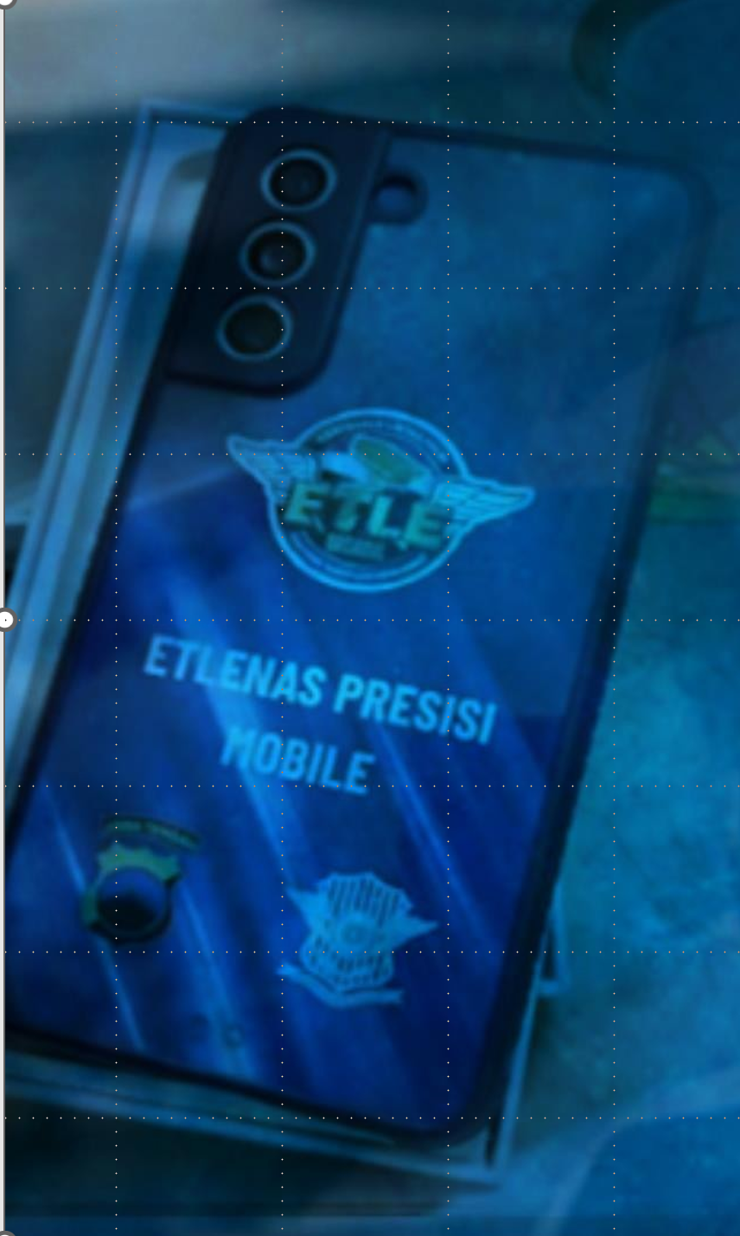


JUMLAH ALSUS ETLE MOBILE SE-JAJARAN POLDA JATENG
PEMBAHASAN PKS
POLDAN PT MELANU

Slide 31

HASIL PELAKSANAAN OPS ZEBRA 2022
PEMBAHASAN PKS
POLDAN PT MELANU

Slide 32

HASIL PELAKSANAAN OPS ZEBRA 2022
PEMBAHASAN PKS
POLDAN PT MELANU

Slide 33


VII. MANFAAT PROYEK PERUBAHAN
MANFAAT INTERNAL
MANFAAT EKSTERNAL
PROFESIONALISME
RESPONSIF (RESPONSIVENESS)
TRANSPARANSI
AKUNTABILITAS
PEMBERDAYAAN BAGI MASYARAKAT
KEADILAN (EQUITY)
PELATIHAN KEPEMIMPINAN NASIONAL TINGKAT II
ANGKATAN XVIII T.A 2022 PUSDIKMIN LEMDIKPOL POLRI

Slide 34
IX. REKOMENDASI PROYEK PERUBAHAN
DIMOHON KEPADA GUBERNUR JAWA TENGAH DAPAT MEMPERCEPAT PROSES DANA HIBAH YANG SUDAH DIRENCANAKAN DALAM MENDUKUNG PENINDAKAN PELANGGARAN LALU LINTAS DAN ANGKUTAN JALAN DENGAN SISTEM ETLE MOBILE PRESISI SEHINGGA SARANA DAN PRASARANA SISTEM ETLE MOBILE PRESISI DAPAT TERPENUHI.
DIMOHON KEPADA KAPOLDA JAWA TENGAH MENYETUJUI ANGGARAN OPERASIONAL SISTEM ETLE MOBILE PRESISI SEBAGAIMANA YANG DIUSULKAN DAN DAPAT DIMASUKKAN KEDALAM DIPA DIREKTORAT LALU LINTAS UNTUK TAHUN-TAHUN BERIKUTNYA
KEPADA STAKEHOLDER TERKAIT ANTARA LAIN KEPALA KEJAKSAAN TINGGI JAWA TENGAH, KEPALA PENGADILAN TINGGI JAWA TENGAH, KEPALA DINAS PERHUBUNGAN PROVINSI JAWA TENGAH, KEPALA BAPENDA JAWA TENGAH SANGAT DIHARAPKAN KOMITMENNYA DALAM MENDUKUNG KESINAMBUNGAN DAN KELANGSUNGAN SISTEM ETLE MOBILE PRESISI INI DAPAT DILAKSANAKAN SESUAI PERAN INSTANSI MASING-MASING.
KEPADA SELURUH JAJARAN LALU LINTAS POLDA JAWA TENGAH DITUNTUT KESUNGGUHANNYA DALAM MELAKSANAKAN SISTEM ETLE MOBILE PRESISI INI DAN TIDAK ADA LAGI YANG MELAKSANAKAN PENEGAKKAN HUKUM PELANGGARAN LALU LINTAS SECARA MANUAL.
PELATIHAN KEPEMIMPINAN NASIONAL TINGKAT II
ANGKATAN XVIII T.A 2022 PUSDIKMIN LEMDIKPOL POLRI

Slide 35
HASIL PENILAIAN POTENSI DIRI
 |  | Nilai Komponen
 |  | Sub Komponen Integritas | Sub Komponen Kerjasama | Sub Komponen Mengelola Perubahan | Rata-Rata Total Sub Komponen | Kualifikasi Total Sub Komponen
Peserta |  | 9,5 | 9,6 | 9,5 | 9,53 | istimewa
Mentor |  | 8,9 | 8,9 | 8,75 | 8,83 | Baik
Nilai Rata-Rata Per Sub Komponen |  | 9,2 | 9,25 | 9,12 | 9,19 | Baik
Kualifikasi Per Sub Komponen |  | Baik | Baik | Baik | Baik
Akhir Sikap Perilaku
9,19
Kualifikasi:
Sangat Baik
INTEGRITAS
Gap Skor 8-9 = 1,00
PENGEMBANGAN MANDIRI
PENGEMB. MELALUI PENUGASAN
(Sub 2) Memastikan jajaran tim atau pegawai di lingkungan tugasnya untuk mampu konsisten menjalankan tugas serta fungsi dalam rangka mendukung proses bisnis organisasi.
Penguasaan akan tugas pokok dan fungsinya sehingga mampu menjabarkan perintah atasan dengan baik.
Mengembangkan kemampuan komunikasi yang baik dengan atasan maupun bawahan.
Memberikan tugas tambahan dengan memberikan target penyelesaian dan pelaporan setiap progresnya.
Menguji peserta dengan pembebanan tugas yang komplek sehingga harus dibagikan kepada anggotanya.
PELATIHAN KEPEMIMPINAN NASIONAL TINGKAT II
ANGKATAN XVIII T.A 2022 PUSDIKMIN LEMDIKPOL POLRI

Slide 36
KERJA SAMA
Gab Skor 8 – 9 = 1,00
PENGEMBANGAN MANDIRI
PENGEMB. MELALUI PENUGASAN
(Sub 11) Membangun komitmen baik dalam unit atau antar unit kerja, dengan saling menghargai dan memberikan dukungan, guna menunjang pencapaian target kerja organisasi.
Melatih diri untuk disiplin dalam membuat janji bertemu dengan atasan, bawahan dan rekan kerja.
Selalu memenuhi kewajiban akan tugasnya dan mematuhi nilai-nilai kemanusiaan, seperti keadilan, kesopanan, pengampunan, etika dan integritas moral.
Menugaskan peserta agar mampu menumbuhkan hubungan kerja yang harmonis bagi semua anggotanya.
Melatih peserta untuk mampu memberikan penilaian kepada anggotanya dan memberikan reward/penghargaan atas prestasinya secara berkala.
MENGELOLA PERUBAHAN
Gap Skor 8 – 9 = 1,00
PENGEMBANGAN MANDIRI
PENGEMB. MELALUI PENUGASAN
(Sub 15) Memantau, mengevaluasi hasil kerja unit serta melakukan perbaikan kinerja unit dengan memanfaatkan sumber daya yang ada, baik internal dan eksternal, agar selaras dengan sasaran strategis instansi.
Melatih diri dalam mengorganisir sumber daya (sdm, sarpras, anggaran, metode) untuk mencapai tujuan kerja organisasinya.
Mempelajari dan memperbanyak referensi terkait pemanfaatan sumberdaya yang digunakan dalam pengelolaan perubahan.
Memberikan tanggungjawab untuk memimpin dan memandu anggotanya untuk melalui perubahan cara kerja dan pemanfaatan tehnologi informasi.
Menugaskan peserta untuk mampu identifikasi kendala tugas dalam organisasi dan cara mengatasi kendala tersebut dan mengevaluasi keberhasilannya.
PELATIHAN KEPEMIMPINAN NASIONAL TINGKAT II
ANGKATAN XVIII T.A 2022 PUSDIKMIN LEMDIKPOL POLRI

Slide 37

PELATIHAN KEPEMIMPINAN NASIONAL TINGKAT II
ANGKATAN XVIII T.A 2022 PUSDIKMIN LEMDIKPOL POLRI

Slide 38
Sekian dan Terima Kasih
PELATIHAN KEPEMIMPINAN NASIONAL TINGKAT II
ANGKATAN XVIII T.A 2022 PUSDIKMIN LEMDIKPOL POLRI

